Slide 1
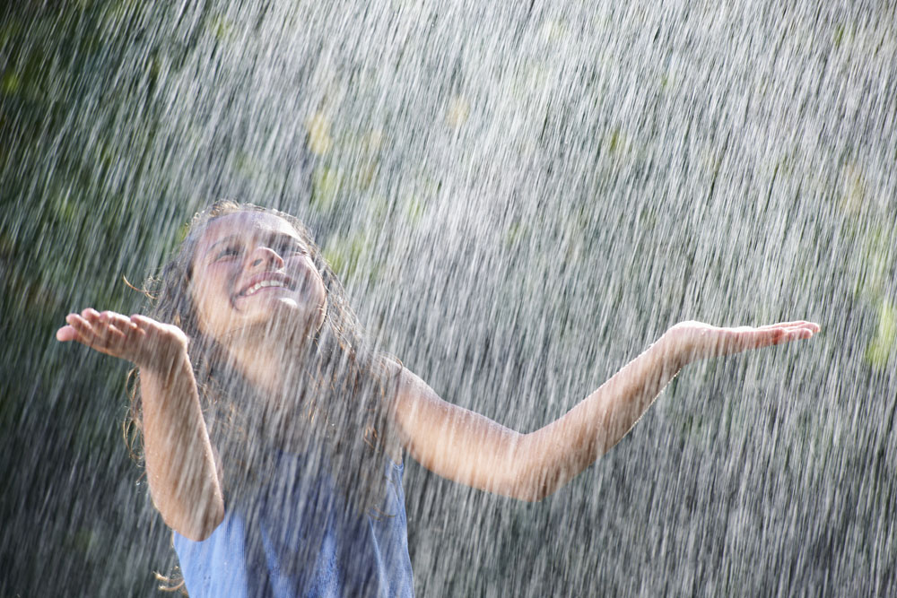
Clara
wil naar huis – durft niet (maar)
wil mama niet zien – boos (want)
kijkt om – ziet mama met grote handdoek,
droge kleren en een regenjas (als)
Clara afwas – niet erg (maar)
altijd laarzen en regenjas – het regent?
(als)
nee! – paraplu

Slide 2
Clara
wil naar huis – durft niet
wil mama niet zien – boos
kijkt om – ziet mama met grote handdoek,
droge kleren en een regenjas
Clara afwas – niet erg
altijd laarzen en regenjas – het regent?
nee! – paraplu

Slide 3
Clara
Ze wil naar huis gaan, maar ze durft niet. Ze wil haar mama niet zien, want die zal zeker boos zijn. Plots hoort ze iemand roepen. Als ze omkijkt, ziet ze haar mama met een grote handdoek, droge kleren en een regenjas. Clara moet als straf heel de week de afwas doen, maar dat vindt ze niet erg. Denk je dat Clara nu altijd laarzen en een regenjas draagt als het regent? Nee hoor! Maar ze heeft wel een paraplu gekregen! En die neemt ze altijd mee!

